Slide 1

探究attentive GAN的掩膜矩阵和自编码器损失函数的实验
姓名：罗辉翔
学号：15307130012
2019.06.05

Slide 2
目录
1
Backbone
网络主干
2
Experiments & Result
实验结果
3
Analysis and Conclusion
分析总结

Slide 3
Backbone
1

Slide 4
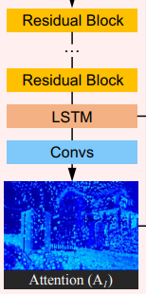
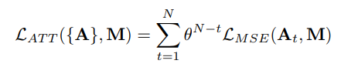
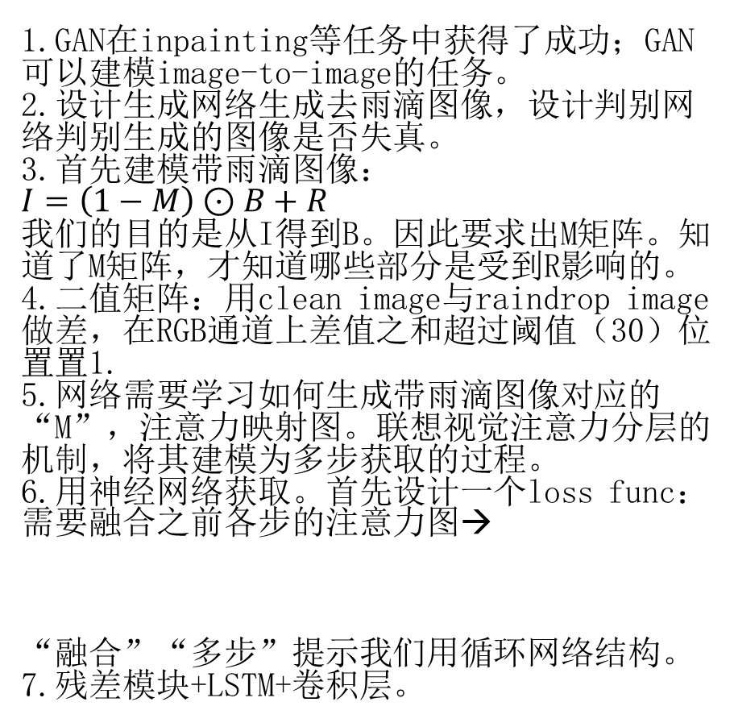
1.为何用GAN? 2.如何用GAN？ 3.生成网络怎么设计？ 4.怎么算M(ask)？ 5.怎么让网络学习生成 “M”→attention map? 6.怎么获取attention map？ 7.获取attention map的 每一步用什么网络？
Design of attentive-recurrent network
1.GAN在inpainting等任务中获得了成功；GAN可以建模image-to-image的任务。 2.设计生成网络生成去雨滴图像，设计判别网络判别生成的图像是否失真。
3.首先建模带雨滴图像：
$I=\left(1−M\right)⊙B+R$
我们的目的是从I得到B。因此要求出M矩阵。知道了M矩阵，才知道哪些部分是受到R影响的。
4.二值矩阵：用clean image与raindrop image做差，在RGB通道上差值之和超过阈值（30）位置置1.
5.网络需要学习如何生成带雨滴图像对应的“M”，注意力映射图。联想视觉注意力分层的机制，将其建模为多步获取的过程。
6.用神经网络获取。首先设计一个loss func：需要融合之前各步的注意力图→
“融合”“多步”提示我们用循环网络结构。
7.残差模块+LSTM+卷积层。

Slide 5
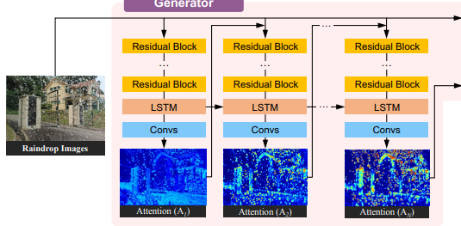
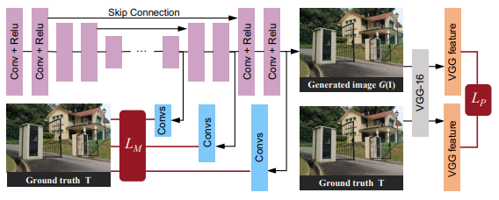
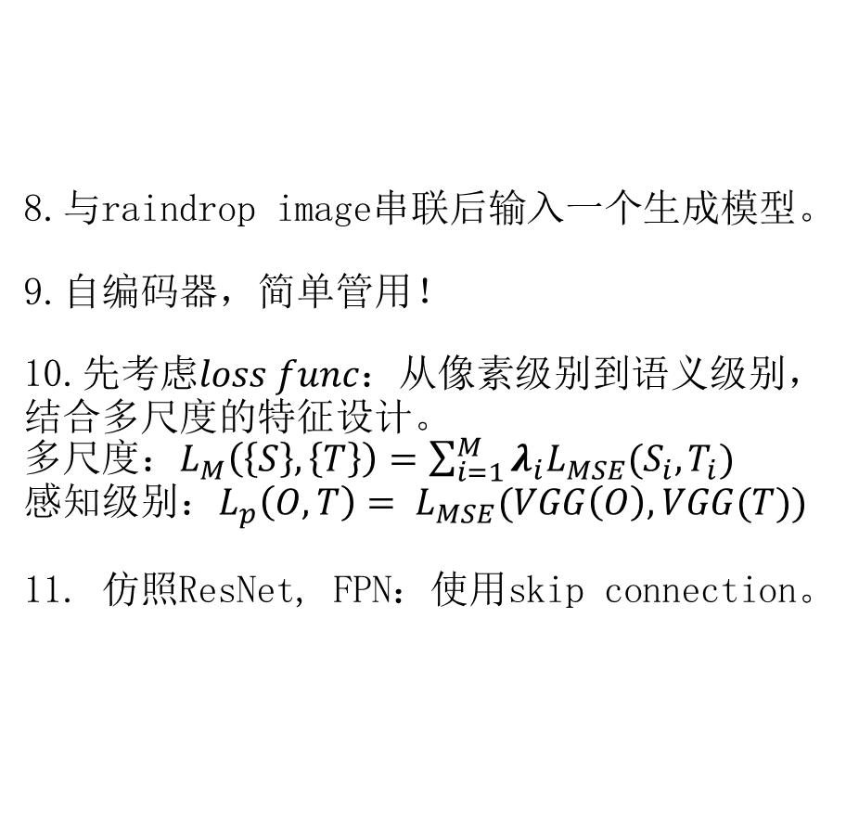
8.有了attention map，怎么生成去雨滴的图像？ 9.用什么生成模型？ 10.怎么设计自编码器？ 11.如何让生成的图像保持清晰？
8.与raindrop image串联后输入一个生成模型。
9.自编码器，简单管用！
10.先$考虑loss func：从像素$级别到语义级别，结合多尺度的特征设计。
多尺度：$L_{M}\left(\left\{S\right\},\left\{T\right\}\right)=\sum_{i=1}^{M}{λ_{i}L_{MSE}(S_{i},T_{i})}$
感知级别：$L_{p}\left(O,T\right)= L_{MSE}(VGG\left(O\right),VGG(T))$
11. 仿照ResNet, FPN：使用skip connection。
Design of auto-encoder

Slide 6
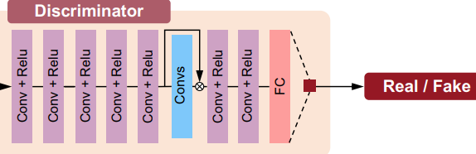
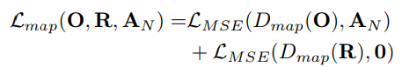
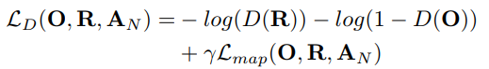
Design of discriminator
12.如何判断图像是否失真？ 13.怎么找到被修改了的局部特征？ 14.怎么设计判别器？ 15.怎么设计loss func？
12.（参考inpainting任务）看图像局部是否清晰、连贯；看图像整体是否符合认知。 13.“复用”生成网络生成的attention map，用它来“引导”判别器：attention map*表层特征。 14.先用神经网络提取表层特征，并生成attention map；再将两者乘积输入网络做检测并输出结果。 15.网络要获取attention map：
判别器的loss：

Slide 7
Experiments & Results
2

Slide 8
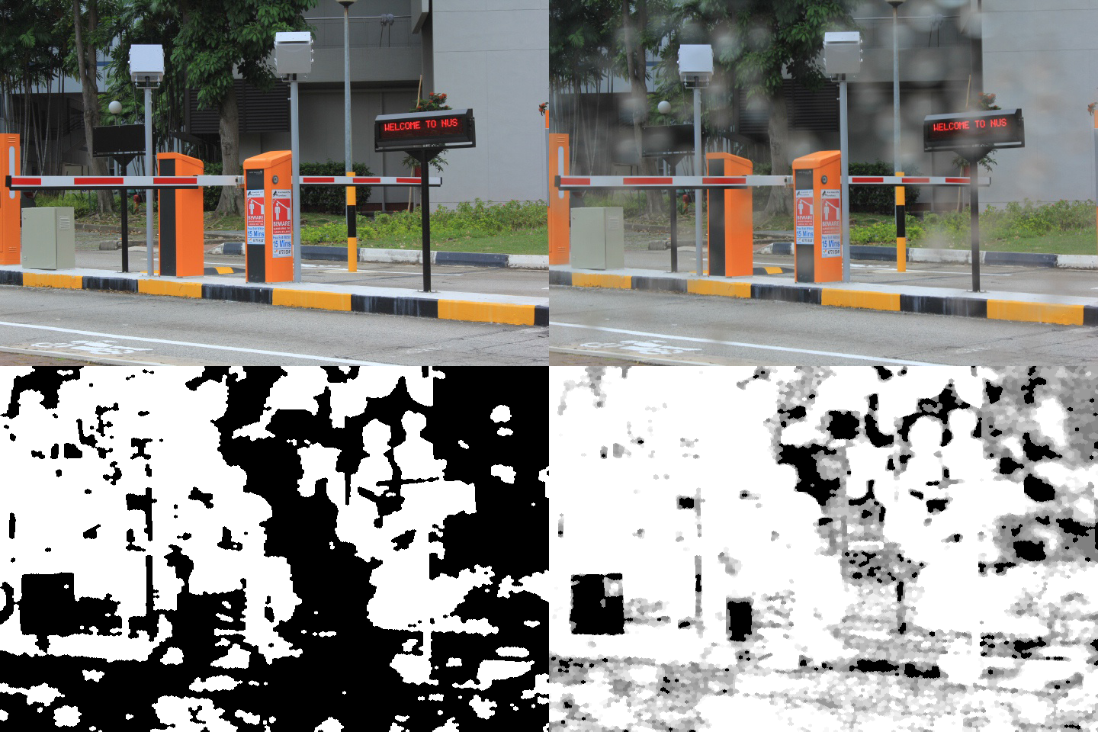
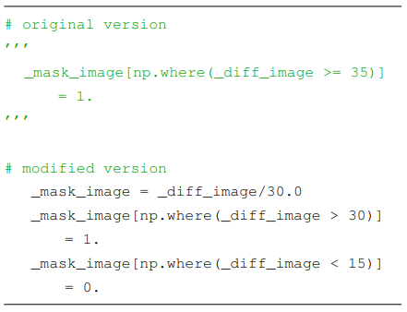
Experiments 1
binary mask → smooth mask

Slide 9
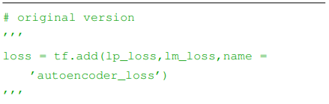
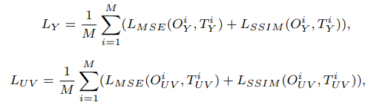
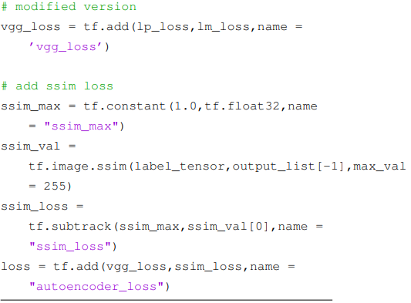
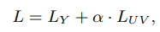
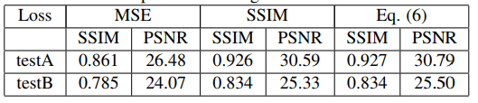
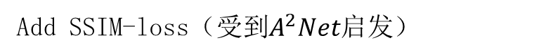
Experiments 2
Add SSIM-loss（受到$A^{2}Net$启发）

Slide 10
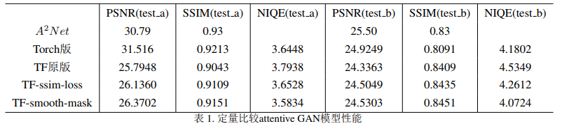
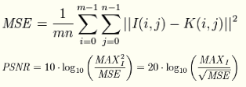
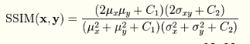
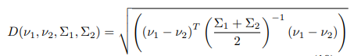
Quantitative result
PSNR（峰值信噪比）
SSIM（结构相似度）
NIQE（图像自然度）

Slide 11
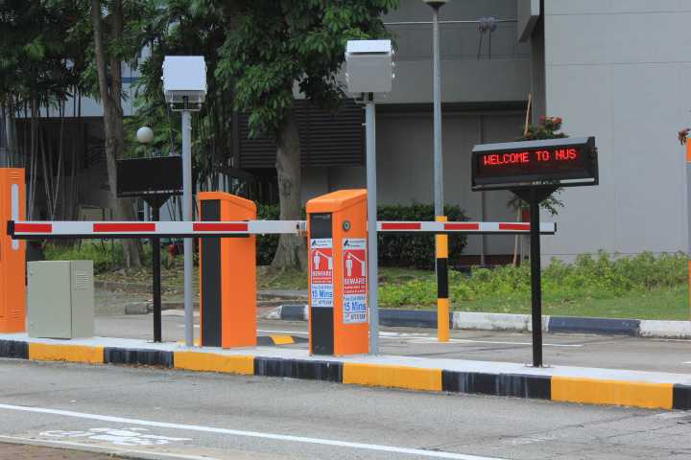
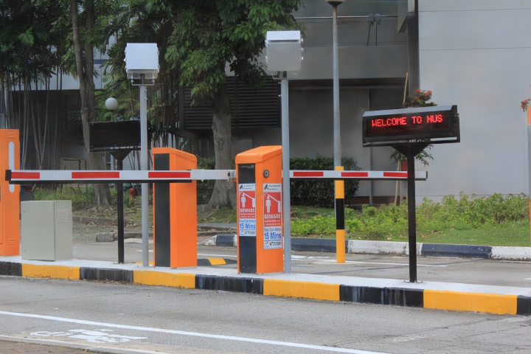
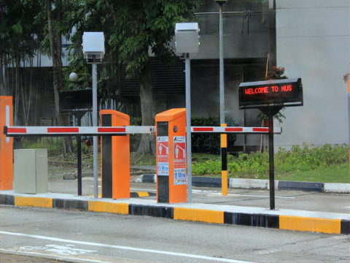
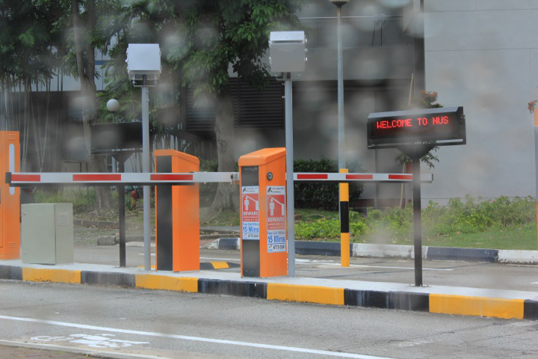
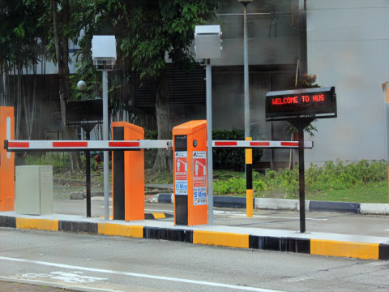
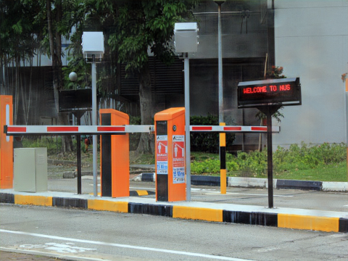
Qualitative result
清晰图像
Torch版效果
TF（smooth-mask）版效果
带雨滴图像
TF原版结果
TF（ssim-loss）版结果

Slide 12
Analysis & Conclusion
3

Slide 13
Analysis & Conclusion
1.平滑的Mask矩阵可能更有助于网络获取被雨滴遮挡部分背景的信息。
2.SSIM_LOSS带有较强的目的性，所以可能会取得较好的性能。
3.我认为attentive GAN的的工作是很有启发性的，它
将GAN网络用于图像去雨滴的任务，映入了视觉领域
经典的注意力机制，同时创造性地用循环网络结构来
建模获取注意力映射图的过程。当站在这样的“巨人
肩膀”上时，我们才能看得更长远，做出更有效果和
价值的工作。

Slide 14
THANKS

